Slide 1
第九章 脉冲波形的产生与整形
第九章
脉 冲 波 形 的 产 生 与 整 形
  概述
  施密特触发器
  单稳态触发器
  多谐振荡器
  555定时器及其应用

Slide 2
9.1 概述
一、矩形脉冲的获取方法
第九章
脉 冲 波 形 的 产 生 与 整 形
利用各种形式的多谐振荡器电路直接产生所 需要的矩形脉冲；
通过各种整形电路把已有的周性变化波形变 换为符合要求的矩形脉冲。

Slide 3
二、矩形脉冲的主要参数
第九章
脉 冲 波 形 的 产 生
U(V)
占空比q＝ t_{w} ／T
Vom
0.9Vom
0.5Vom
与
0_{整}.1Vom
形
t
W
T
t
t_{r}
t_{f}

Slide 4
1、矩形波信号的参数
第九章
脉 冲 波 形 的 产 生
与 f
整 形
U_{om} —脉冲幅度，脉冲电压最大值。
tW —脉冲宽度，从脉冲前沿上升到0.5Uom开始,到脉冲后沿下降
到0.5Uom为止的一段时间
t r —上升时间，脉冲前沿从0.1Uom上升到0.9Uom所需的时间
t —下降时间，脉冲后沿从0.9Uom上升到0.1Uom所需的时间
T —脉冲周期，在周期性脉冲序列中，两个相邻脉冲间的 时间间隔

Slide 5
第九章
脉 冲 波 形 的 产 生 与 整 形
f —脉冲频率，单位时间内脉冲重复的次数
q —占空比，脉冲宽度和脉冲周期的比值
理想的矩形脉冲波参数如下：
tr=tf=0，tW、Uom和T也是稳定的
实际的矩形脉冲波tr和tf都不等于0， tW、Uom和T也 受很多因素影响而不稳定。

Slide 6
9.2 施密特触发器
第九章
脉 冲 波 形 的 产 生 与 整 形
一、施密特触发器的工作特点
1、输出从低电平跳到高电平时对应的输入电平，与输出 从高电平跳到低电平时对应的输入电平不同，电路有两 个不同的阈值电压。
2、在电路状态转换时，通过电路内部的正反馈过程使输 出电压波形的边沿变得很陡。
利用这两个特点不仅能将边沿变化缓慢的信号波形整形 为边沿陡峭的矩形波，而且可以将叠加在矩形脉冲高、 低电平上的噪声有效地清除。

Slide 7
二、门电路组成的施密特触发器(略)
第九章
脉 冲 波 形 的 产 生 与 整 形
R2
R1
1
1
Vi
Vo
V`i
Vo1
G1
G2
电路正常工作条件：R1<R2； 电路通过R2引入正反馈。
1、Vi=0时，Vi`=0，Vo1=1，Vo=0；

Slide 8
第九章
脉 冲 波 形 的 产 生 与 整 形
R2
R1
1
1
Vi
Vo
V`i
Vo1
G1
G2
2、v_{i}从0逐渐升高到V_{DD}时
R₂
V ` =
V
i
R₁ + R₂
i

Slide 9
R2
第九章
脉 冲 波 形 的 产 生 与 整 形
R1
1
1
Vi
Vo
V`i
Vo1
G1
G2
3、v_{i}从0逐渐升高并达到v’_{I}=V_{T+}引发的正反馈过程
v’
v
v
I
O1
O
R₂
R₂
V ` =
V =
V = V
i
i
T +
TH
R₁ + R₂ R + R
1 2
₌ R1 ⁺ R2 _{V}
V
= (1+ ^{R1} )V
T +
R
TH
R
TH
2
2
与工程学院
中南大学信息科学

Slide 10
第九章
脉 冲 波 形 的 产 生 与 整 形
4、v_{i}从高电平V_{DD}逐渐下降并达到v’_{I}=V_{T-}引发的正反馈过
程：
v’_{i} v_{O}
^{v}O1
R2
⎫
V
V
'
= ≈ −( − )
⎪ _{R1}
⇒ = (1− )
i V TH V DD V DD VT −
⎬
⎪
⎪⎭
VT −
V
R1+ R2
R
TH
= 2_{V}
2
DD
TH
Δ_{V} =_{V} −_{V} = 2 ^{R1} _{V}
T
T +
T −
R
TH
2

Slide 11
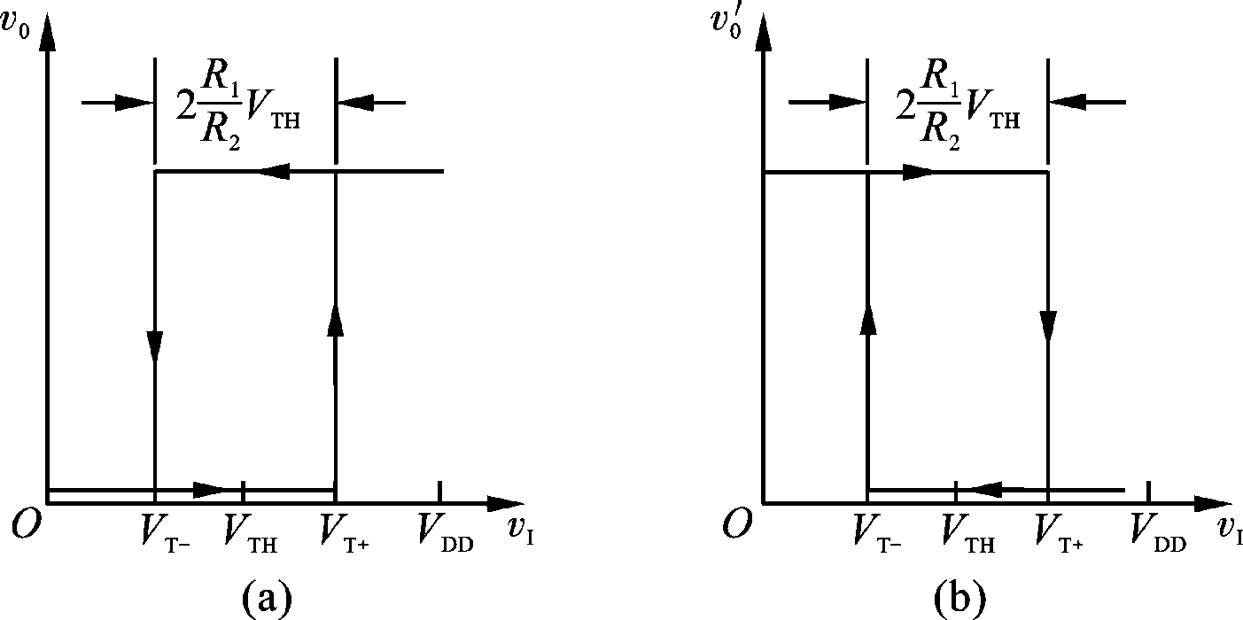
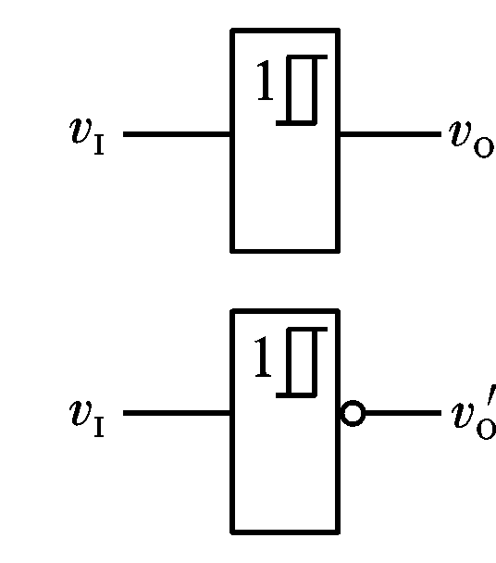
施密特触发器的传输特性
第九章
脉 冲 波 形 的 产 生 与 整 形
同相输出的施密特触发特性
反相输出的施密特触发特性

Slide 12
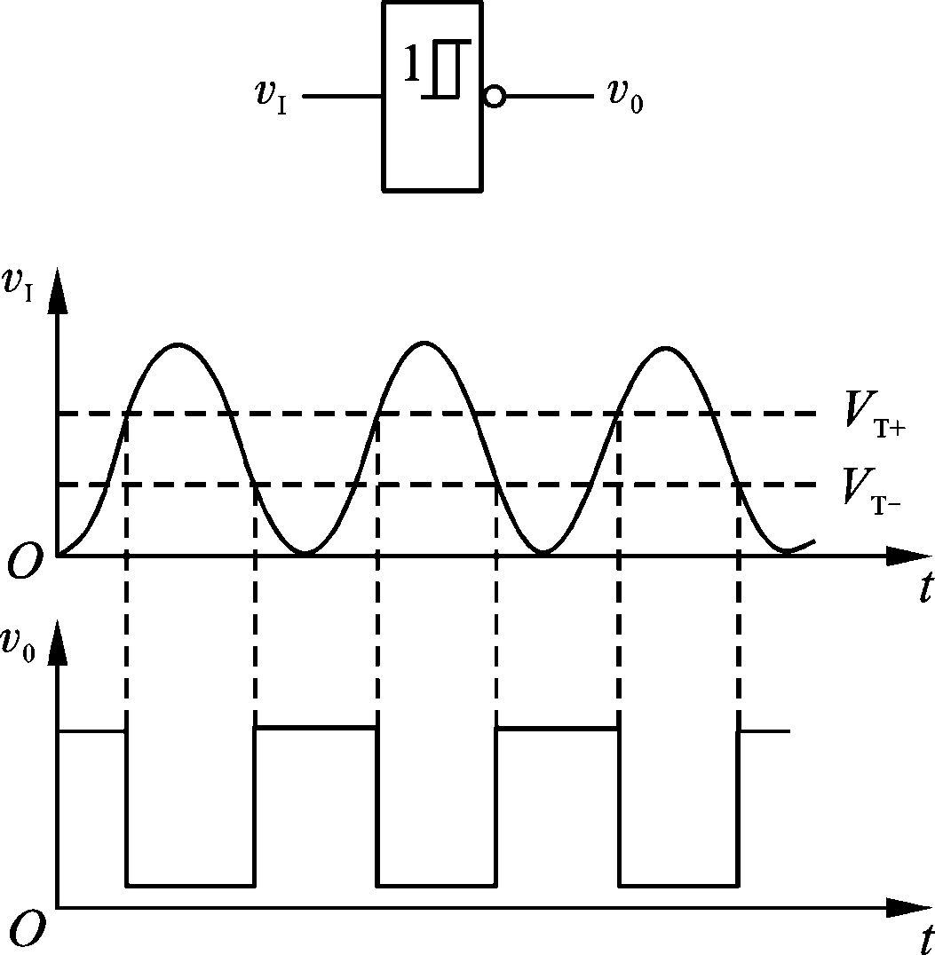
三、施密特触发器的应用：
第九章
脉 冲 波 形 的 产 生 与 整 形
波形整形
中南大学信息科学
与工程学院

Slide 13
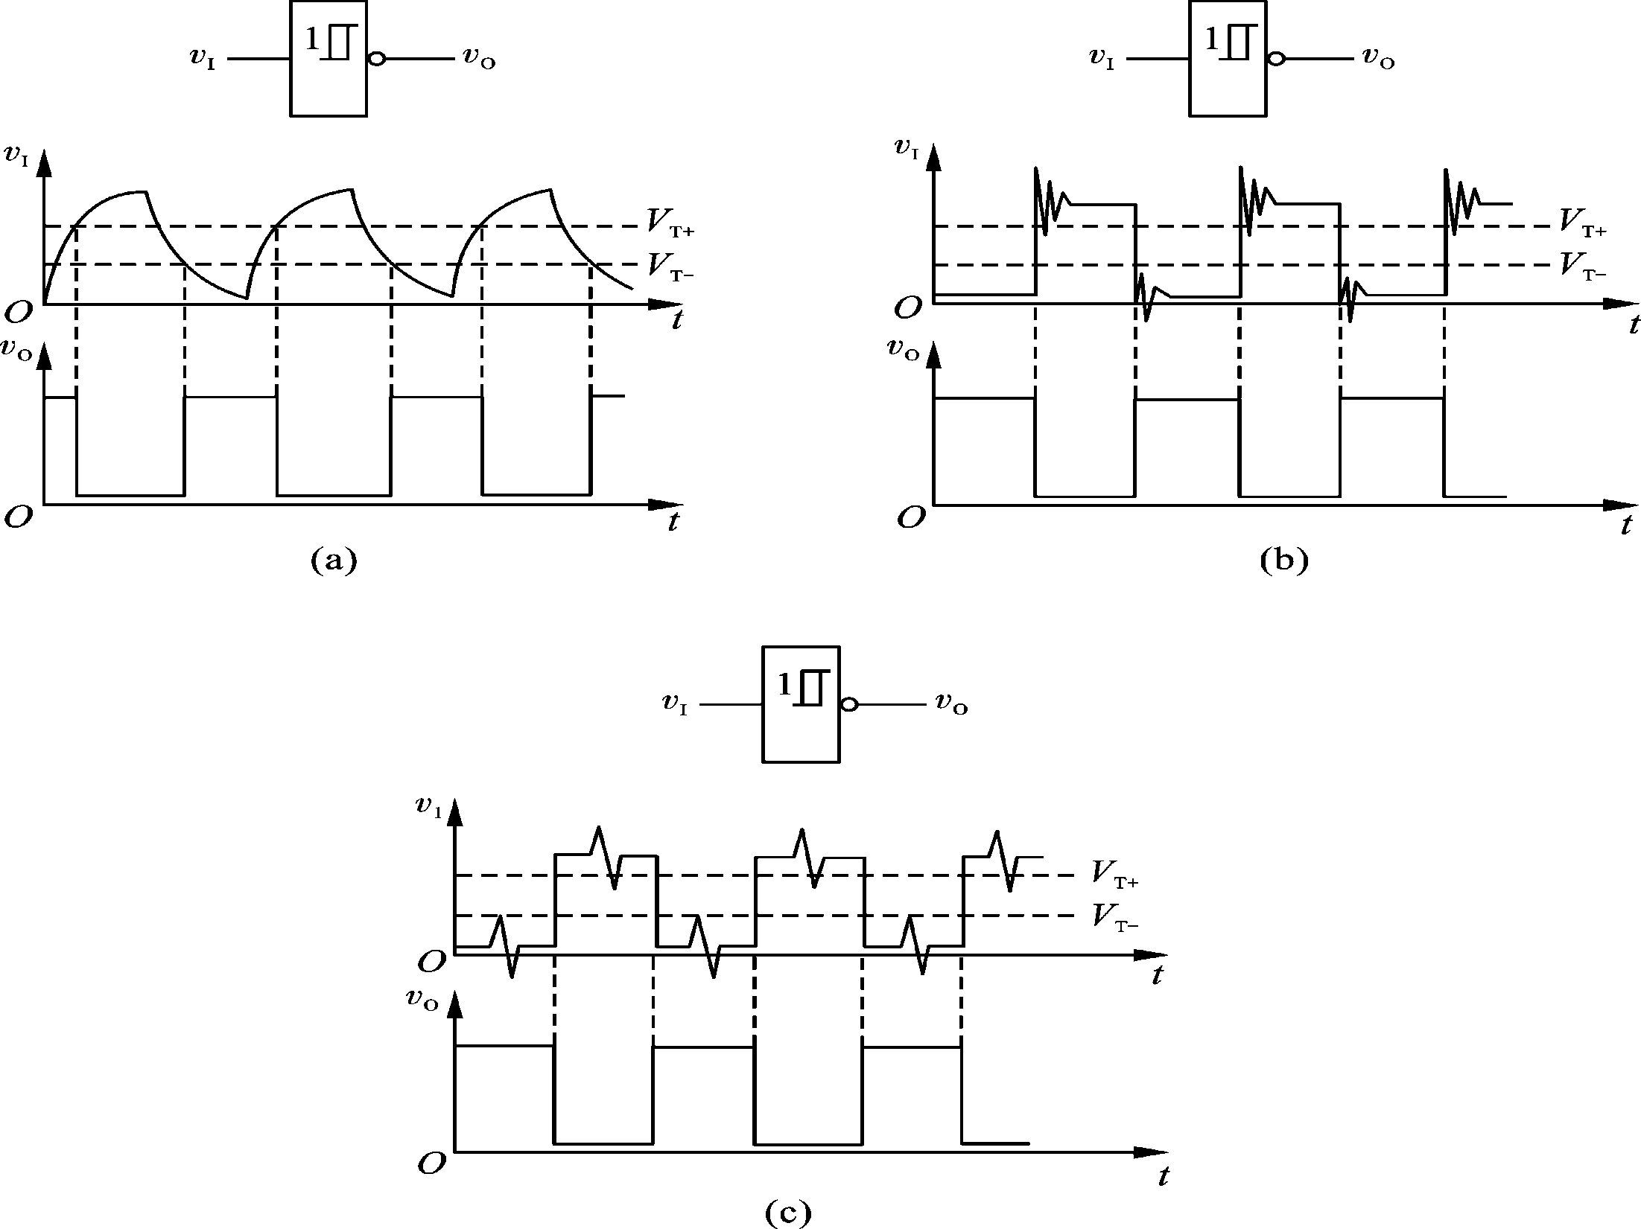
去扰电路
第
* 章
脉 冲 波 形 的 产 生 与 整 形
中南大学信息科学与工程学院

Slide 14
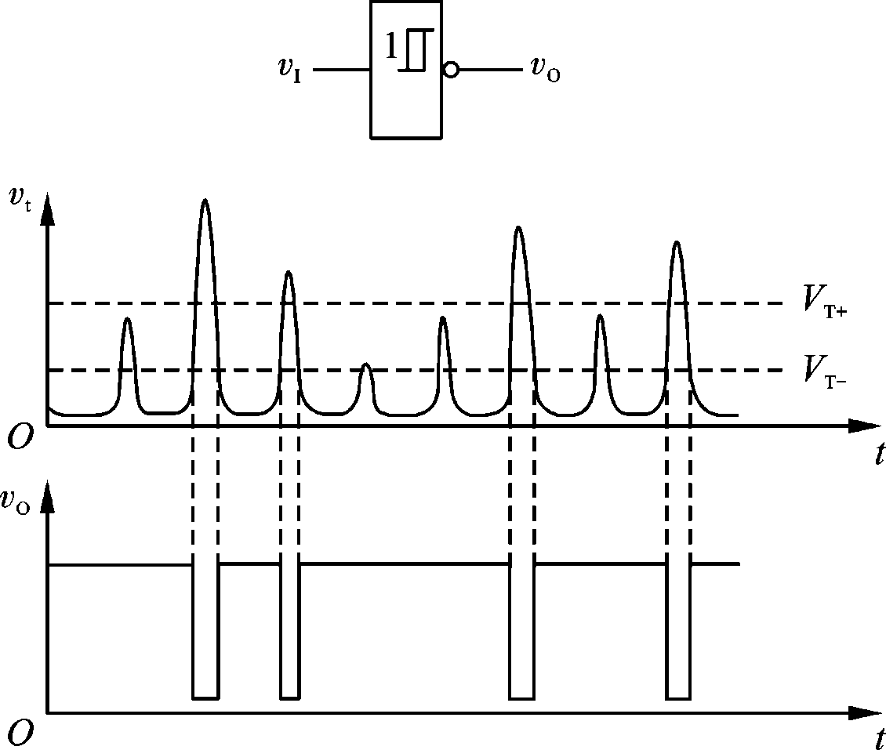
鉴幅电路
第九章
脉 冲 波 形 的 产 生 与 整 形

Slide 15
9.3 单稳态触发器
第九章
脉 冲 波 形 的 产 生 与 整 形
一、单稳态触发器的工作特点
1、它有稳态和暂稳态两个不同的工作状态；
2、在外界触发脉冲作用下，能从稳态翻转到暂稳态，在 暂稳态维持一段时间以后，再自动返回稳态；
3、暂稳态维持时间的长短取决于电路本身的参数，与触
发脉冲的宽度和幅度无关。
由于具备这些特点．单稳态触发器被广泛应用于脉冲整 形、延时(产生滞后于触发脉冲的输出脉冲)以及定时(产 生固定时间宽度的脉冲信号)等。

Slide 16
二、微分型单稳态触发器
第九章
脉 冲 波 形 的 产 生 与 整 形
单稳态触发器的暂稳态通常都是靠RC电路的充、 放电过程来维持的。根据RC电路的不同接法(即接 成微分电路形式或积分电路形式)，又把单稳态触 发器分为微分型和积分型两种。

Slide 17
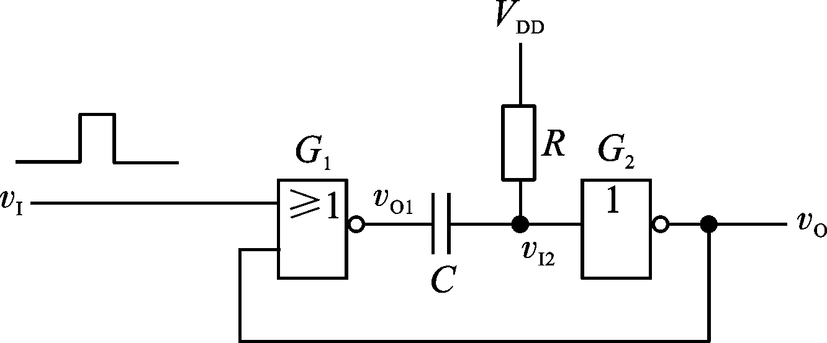
第九章
脉 冲 波 形 的 产 生 与 整 形
1、工作原理：
稳态：没有触发电平，v_{I}为低电平，v_{O}为低电平，v_{O1}为 高电平，电容C上没有电压。
稳态至暂稳态：当v_{I}正跳变，v_{O1}由高电平到低电平， v_{I2}为低电平，于是v_{O}为高电平。即使v_{I}触发信号撤除，由 于v_{O}的作用，v_{O1}仍然为低电平。

Slide 18
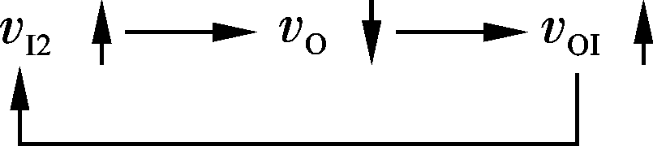
脉 冲 波 形
第九章
^{的}3)暂稳态：电容C充电，v_{I2}升高，当v_{I2}=V_{TH}时，电路引入
^{产}正反馈过程
生 与 整
^{形}4)暂稳态至稳态及恢复过程：最终v =0，v
=1， v 跟随
O
跳变，电容放电至v_{I2}=V_{DD}进入稳态。
O1
I2

Slide 19
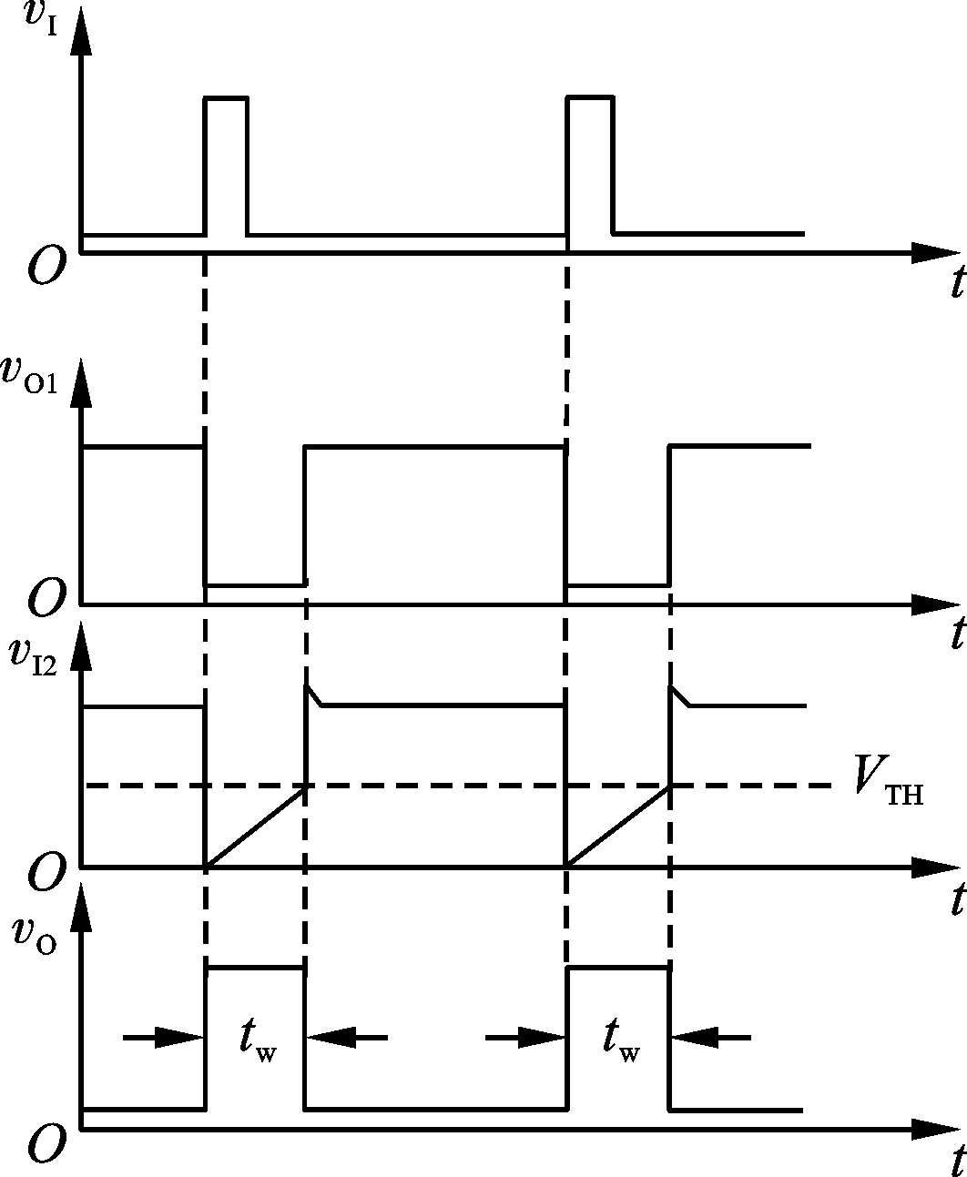
第九章
脉 冲
_{波}2、电路的电压波形 形
的
产 生 与 整 形

Slide 20
第九章
脉 冲 波 形 的 产 生 与 整 形
3、主要参数：脉冲宽度
V _{DD} − 0
t
= RC ln
= RC ln 2 = 0.69RC
w
V
−V
DD TH

Slide 21
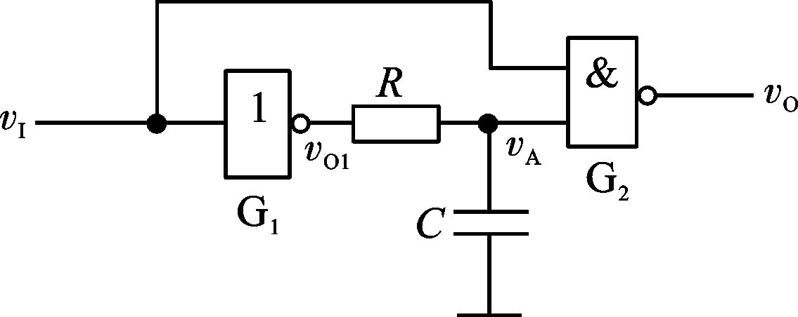
三、积分型单稳态触发器
第九章
脉 冲 波 形 的 产 生 与 整 形
1、工作原理
稳态：稳态下当v_{I}=0，G₁、G₂同时截止，v_{O1}、v_{A}、v_{O}均为高 电平。当输入正脉冲后，G₁导通，v_{O1}产生负跳变，由于电容
电压不能突变，G 导通，使v = v ，电路进入暂稳态。
2 O O1
暂稳态：在暂稳态随着电容放电，当v_{A}=V_{TH}时，G₂截止，v_{O} 回到高电平，待输入信号回到低电平，G₁又截止，电容又开 始充电，经过恢复时间t_{re}以后，电路达到稳态。

Slide 22
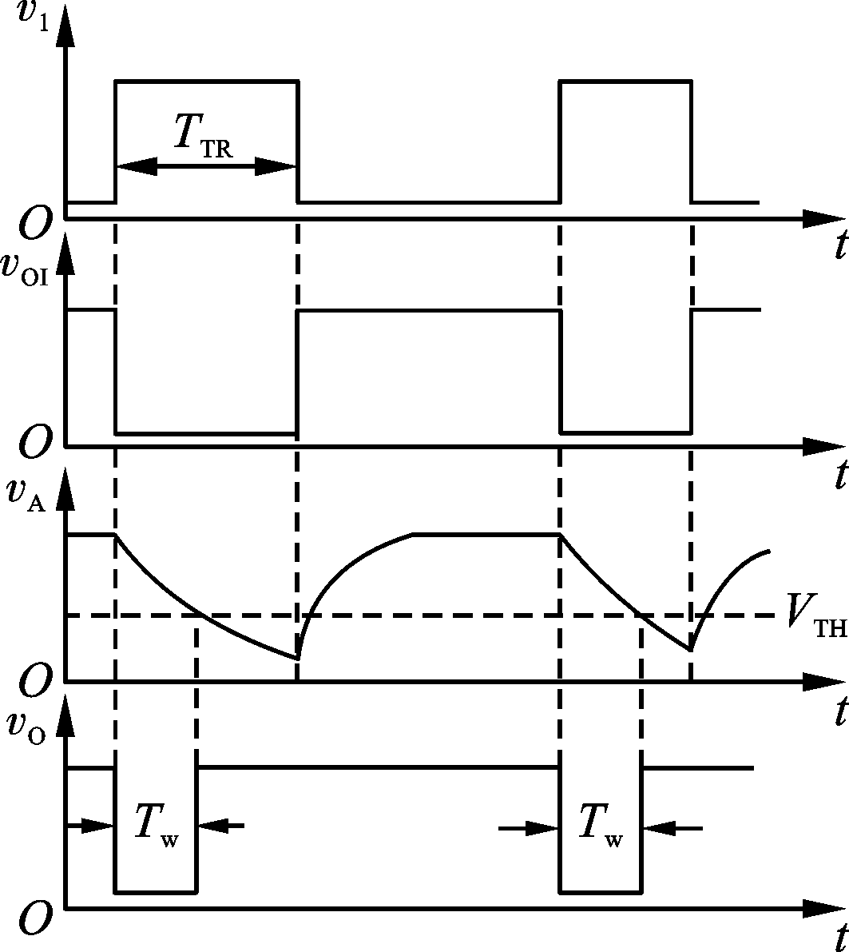
第九章
脉 冲
2、工作电压的波形
波 形 的 产 生 与 整 形
3、主要参数：脉冲宽度
0−V
t
= RC ln
DD
w
0 ⁻V
TH
= RC ln 2 = 0.69RC

Slide 23
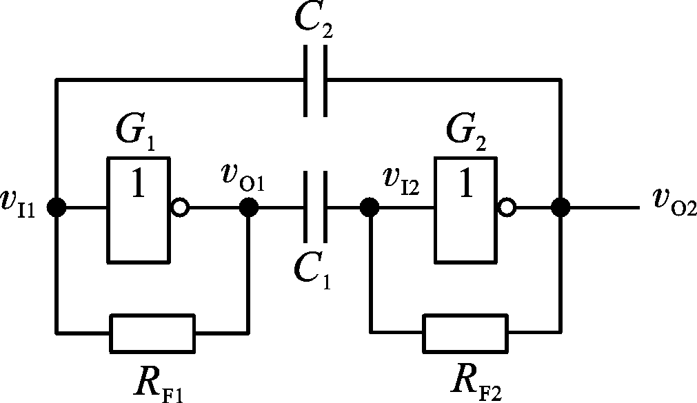
9.4 多谐振荡器
第九章
脉 冲 波 形 的 产 生 与 整 形
多谐振荡器是一种自激振荡器，在接通电源以后，不需要外
加触发信号能自动地产生矩形脉冲。
一、对称式多谐振荡器

Slide 24

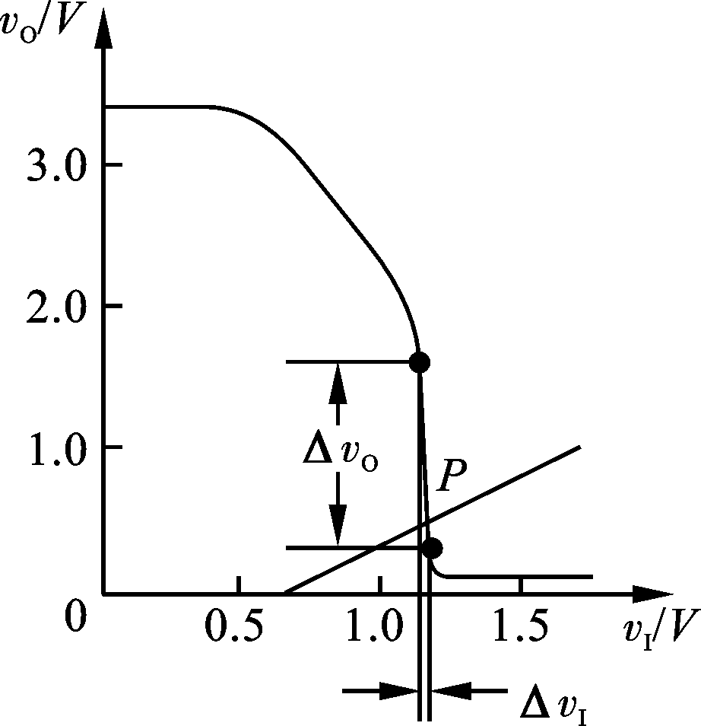
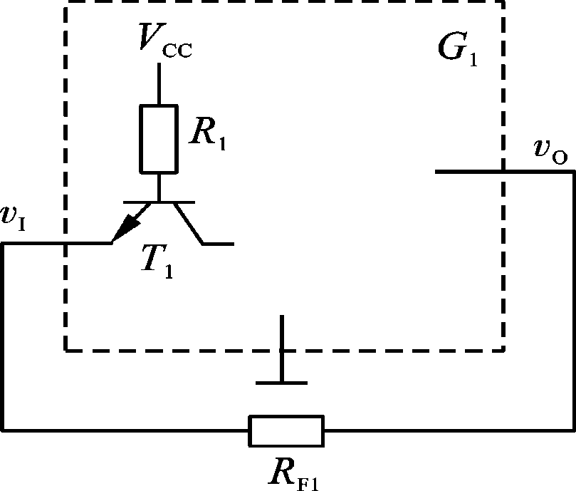
第九章
脉 冲 波 形 的 产 生 与 整 形

Slide 25
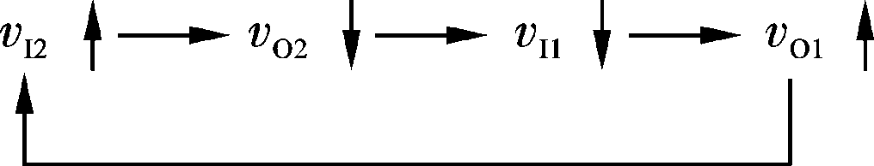
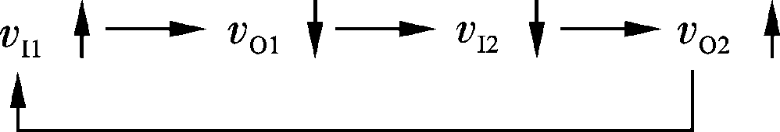
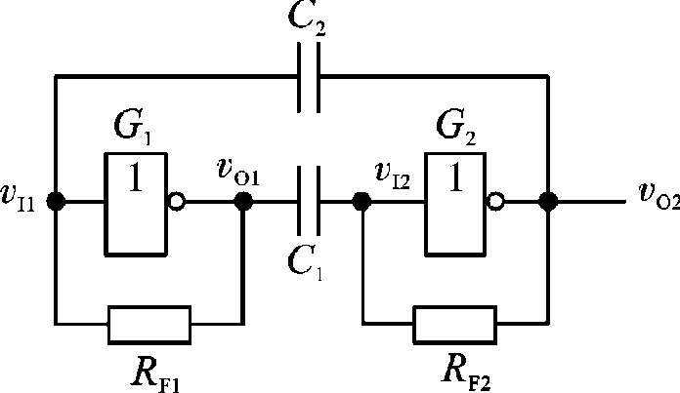
第一暂稳态：电路最初v_{O1}=0、v_{O2}=1，电容C₁充电,C₂放电，C₁ 经R₁和R_{F2}两条支路充电，所以充电速度较快。当v_{I2}=V_{TH}时， v_{O1}增大，v_{O2}减小，电路进入第二暂稳态。
第九章
脉 冲 波 形
^{的}第二暂稳态： v_{O1}=1、v_{O2}=0，电容C₂充电,C₁放电，当v_{I1} =V_{TH}
^{产}时，使v 减小，v 增大，电路返回第一暂稳态。
生 与 整 形
O1 O2

Slide 26
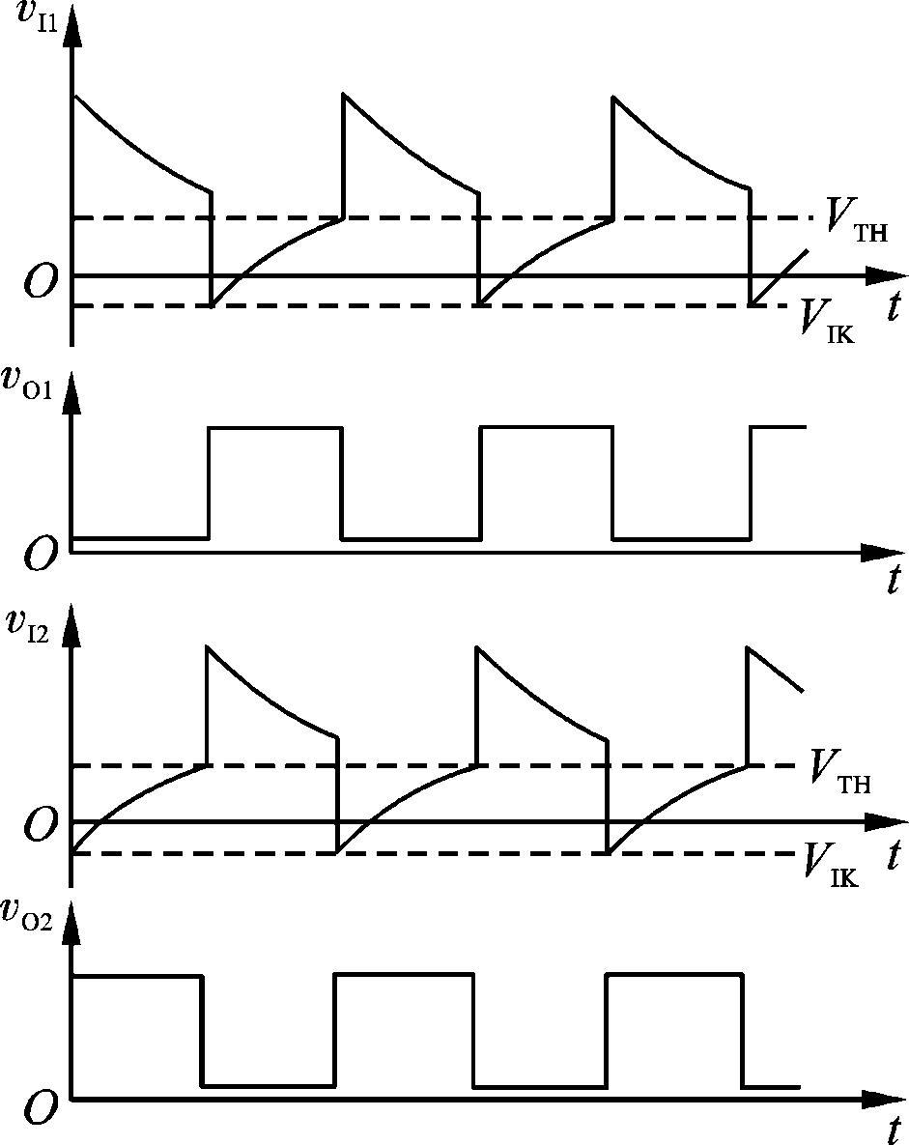
V −V
第九章
脉 冲 波 形 的 产 生 与 整 形
T
≈ 2R C ln
OH
IK
F
V
⁻V TH
OH
= 1.3R C
F

Slide 27
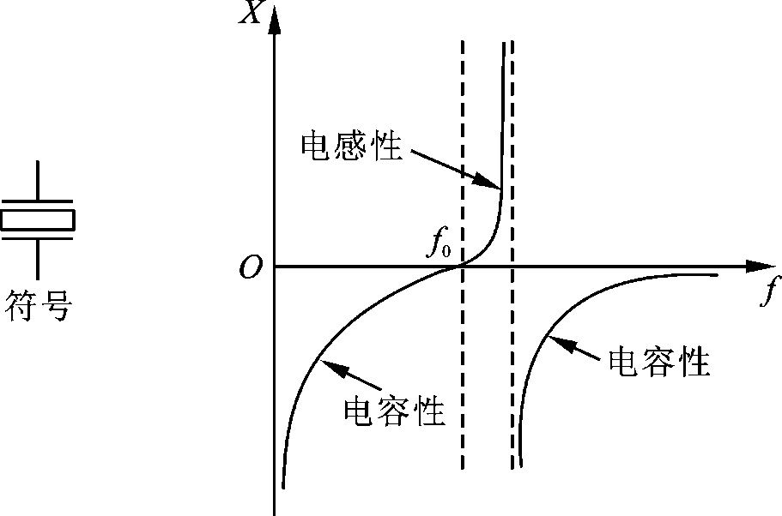
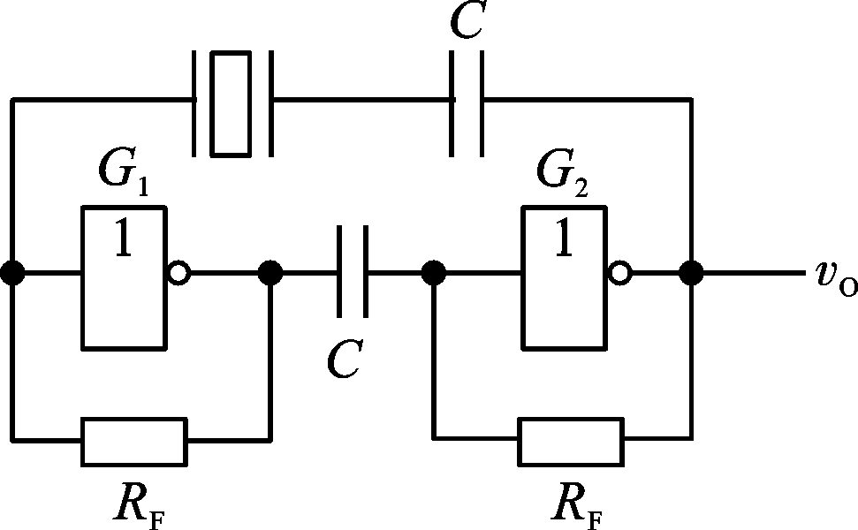
二、石英晶体多谐振荡器
第九章
脉 冲 波 形 的 产 生 与 整 形

Slide 28
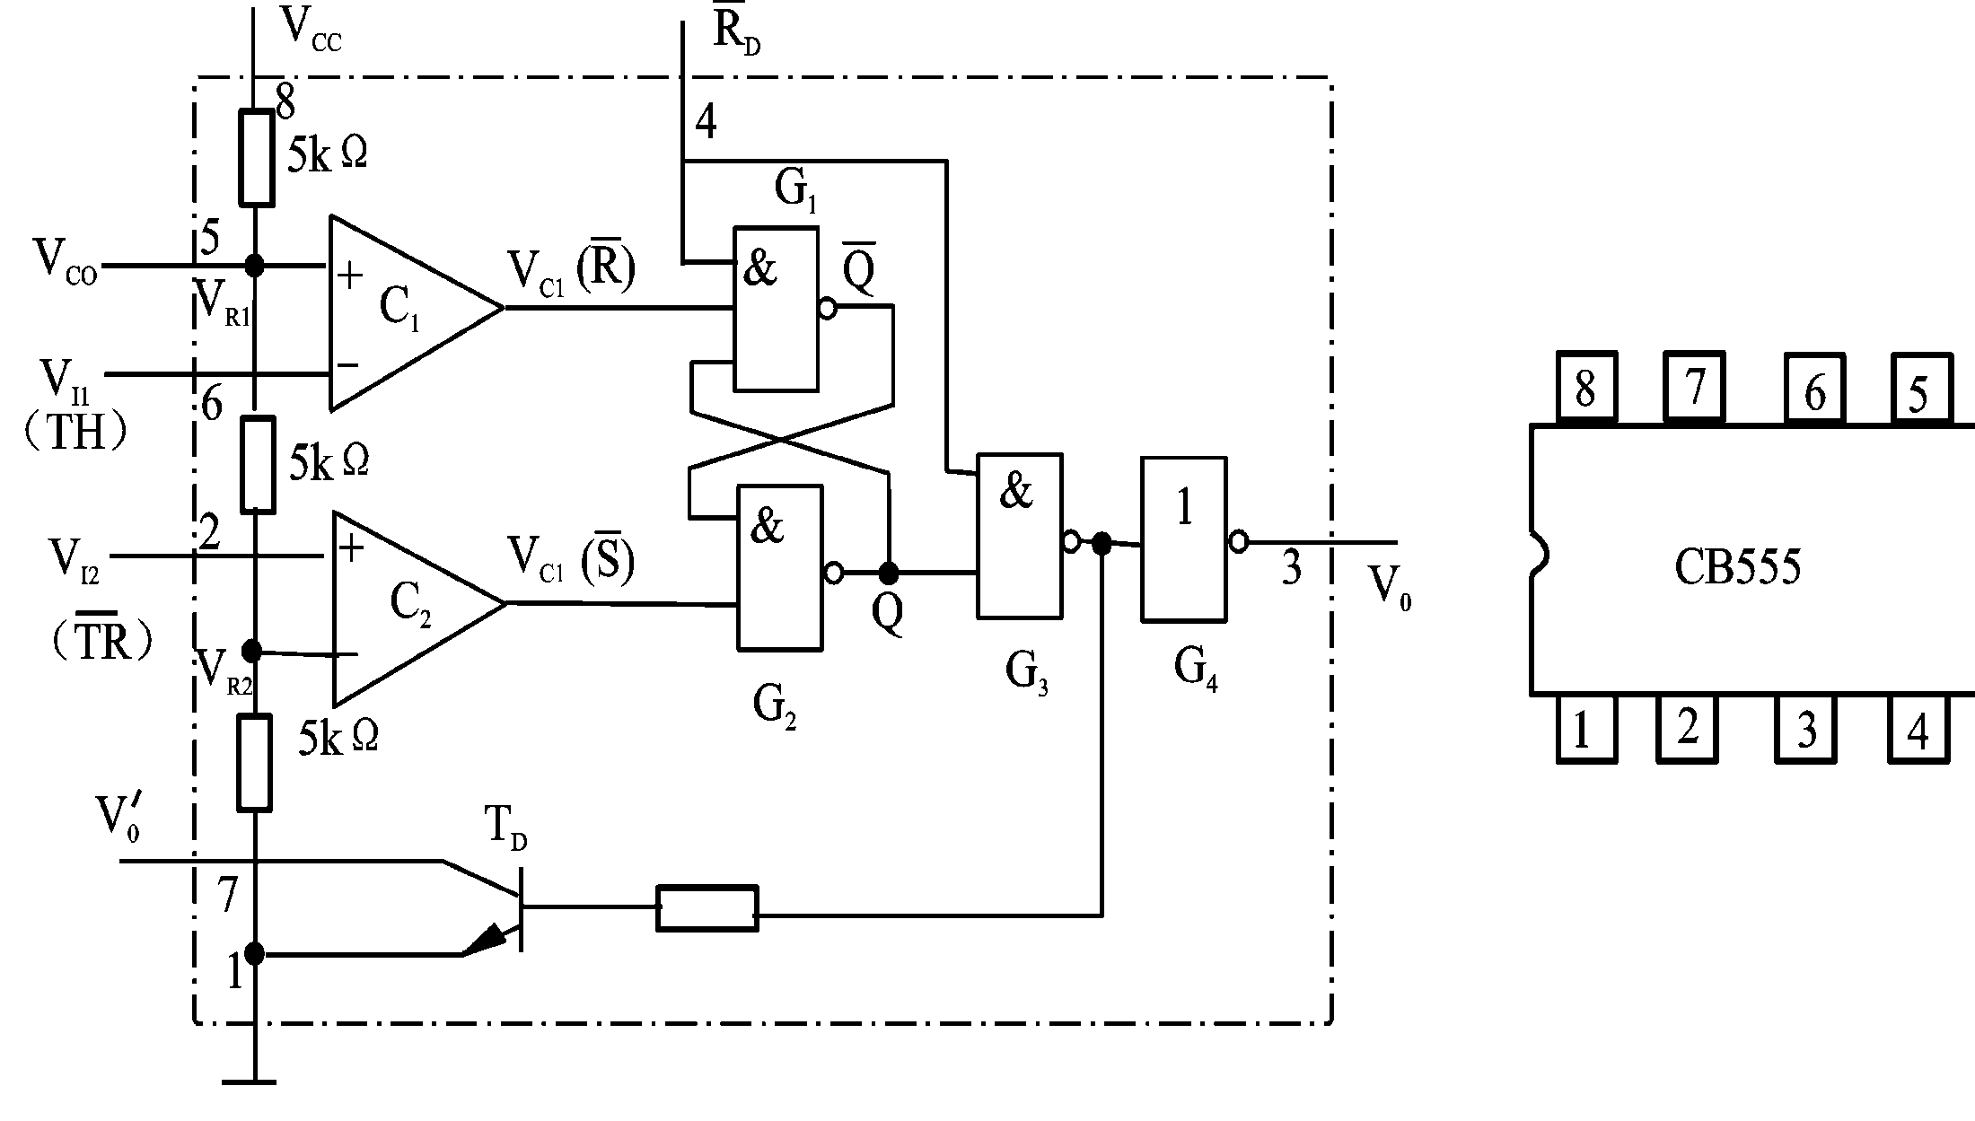
9.5 555定时器及其应用
一、 555定时器的结构及工作原理
第
_{九}1、555定时器的电路结构
电压比较器C C
1、 2
章
脉 冲 波 形 的 产 生 与 整 形
中南大学信息科学与工程学院
基本RS触发器
c2
分压器
集电极开路放电三极管

Slide 29
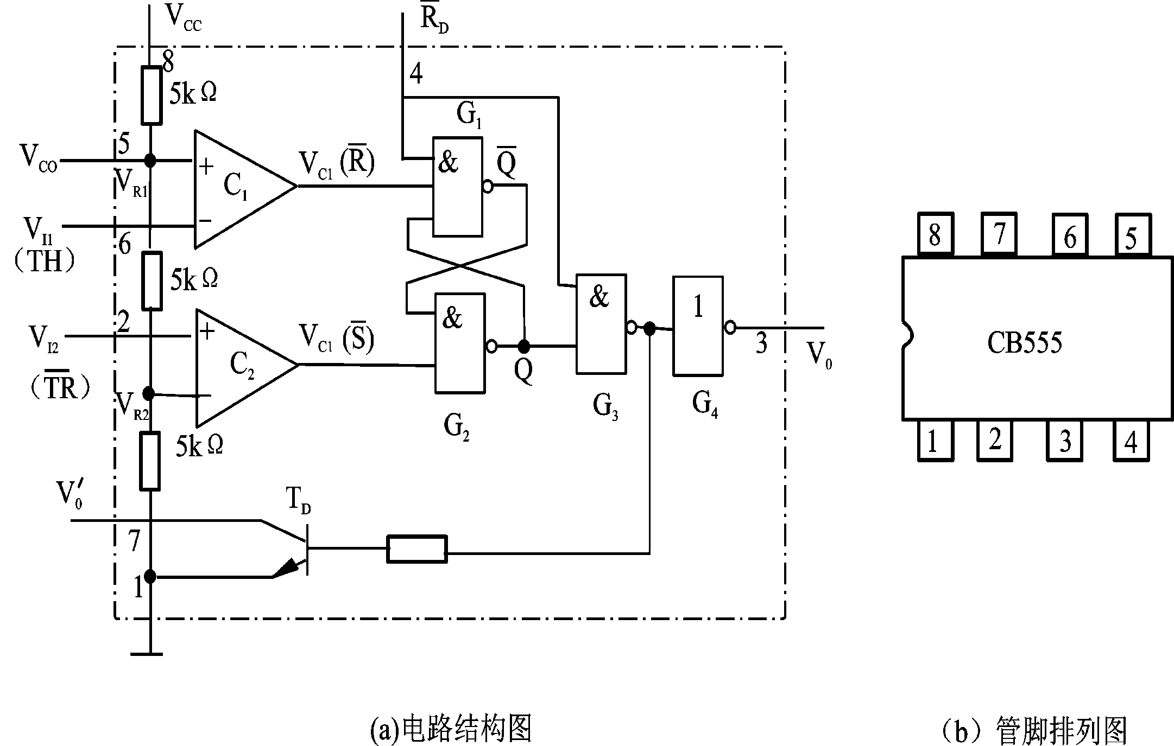

第
* 章
脉 冲 波 形 的 产 生 与 整 形
V_{O}`
^{V}CC ^{V}O^{` V}I1 ^{V}CO
^{V}CC ^{V}O^{` V}I1 ^{V}CO
^{V}CC
^{V}I1 ^{V}CO
C2
GND V_{I2}
V_{O} R_{D}
1)当V
悬空时,V
= ² V
,V = ¹ V
CO
R1
3
CC
R 2
3
CC
2)当V
= V时,V
= V ,V = ¹ V
2
CO
R1
R 2
学院
中南大学信息科学与工程

Slide 30
2、工作原理（CB555定时器的功能表）
第九章
脉 冲 波 形 的 产 生 与 整 形
输入 |  |  | 输出
RD | ^{v}I1 | ^{v}I2 | v_{O} | TD状态
0 1 1 1 | × >V_{R1} × < V_{R1} | × >V_{R2} <V_{R2} >V_{R2} | 0 0 1 保持 | 导通 导通 截止 保持

Slide 31
二、 用555定时器接成的施密特触发器
第九章
脉 冲 波 形 的 产 生 与 整 形
1.电路联接
vcc
V_{I1} R V_{O} V_{I2} S 555
V_{O}`
VCO
2.工作原理
1）V_{i}从0逐渐升高的过程：
+
Vo
－
+
当Vi= 0时，V_{O}= V_{CC}；
Vi
当 V_{R2}< Vi< V_{R1} ，V_{O}保持不变；
-
当V_{i}> V_{R1} 后，V_{O}= 0
因此，V_{T+} = V_{R1}

Slide 32
vcc
第九章
脉 冲 波 形 的 产 生 与 整 形
^{V}CO
V_{I1} R V_{O}
V_{I2} S 555
V_{O}`
+
Vo
－
+
Vi
－
2）V_{i}从V_{CC}逐渐降低的过程：
当Vi= V_{CC}， v_{O}= 0V；
当 V_{R2}< Vi< V_{R1} 时，V_{O}保持不变；
当V_{i} < V_{R2} ，V_{O}= V_{CC}
因此，V_{T-} = V_{R2}

Slide 33
3、电压传输特性
4、参数计算
^{V}T- ^{= V}R2 ^{V}T+ ^{= V}R1
△V_{T} = V_{T+}-V_{T-}
第九章
脉 冲 波 形 的 产 生 与 整 形
Vo
^{V}CC
Vi
^{V}T-
^{V}T+

Slide 34

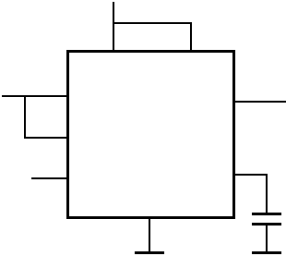
例： 试对应输入波形画出下图中输出波形。
+12V
第九章
脉 冲 波 形 的 产
生 电路构成反相输出的施密特触发器
与 整 形
u /V
I
R
8
4
10
8
b
d
u_{I}
6
S
3
u_{O}
VT+
6
4
2
0
c
2
7
555
e _{V}
5
f
T-
a
1
0.01 μF
t
u_{O}/V
解： V_{T+} = 2/3 V_{CC} = 8 V
V_{T-} = 1/3 V_{CC} = 4 V
U
OH
因此可画出输出波形为
t
O

Slide 35
三、用555定时器接成的单稳态触发器
单稳态触发器的工作特点
  它有稳态和暂稳态两个不同的工作状态；
  在外界触发脉冲作用下，能从稳态翻转到暂稳态，在暂 稳态维持一段时间以后，再自动返回稳态；
  暂稳态维持时间的长短取决于电路本身的参数，与触发 脉冲的宽度和幅度无关。
第九章
脉 冲 波 形 的 产 生 与 整 形
由于具备这些特点．单稳态触发器被广泛应用于脉冲整形、 延时(产生滞后于触发脉冲的输出脉冲)以及定时(产生固定 时间宽度的脉冲信号)等。

Slide 36
2.电路联接
C充电
Vcc
第九章
脉 冲 波 形 的 产 生 与 整 形
3.工作原理
R
1）稳态时V =1，Vo=0，TD导
i
^{V}CO
V_{I1} R V_{O}
通， VI1=0
+
Vo
－
2）当Vi突变为0时，V_{O}突变为 ₊
1，TD截止，电容C充电，VI1
增加为V_{R1}时（之前Vi变回1）， Vi C
Vo=0 ；
3） Vo=0 时，TD导通，电容C 放电， VI1减小到0时，电路进 入稳态。
^{V}I2
S 555
V_{O}`
－

Slide 37
4.工作波形
第九章
脉 冲 波 形 的 产 生 与 整 形
Vi
Vo
TW
V
Vc
R1
V −V
Vcc − 0
TW = RC ln ^{∞ 0} = RC ln
= RC ln 3
V∞ −V_{TH}
Vcc − ² Vcc
3
= 1.1RC

Slide 38
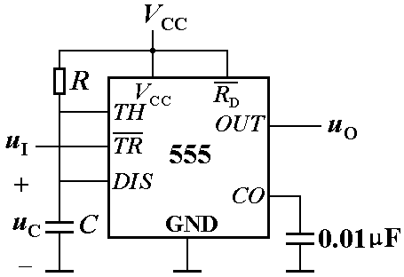

例：用左图所示的单稳态电路输
第九章
脉 冲 波 形
出定时时间为1 s 的正脉冲，R =
27 kΩ，试确定定时元件 C 的取值。
u
解：因为 t
≈ 1.1 RC
I
^{t}WI
WO
的 ₁
U
IH
t
1S
产
V
故C = ^{WO} =
≈ 33.7μF
3
CC
生
O
t
1.1R 1.1× 27kΩ
_{与 2} u_{C}
^{V}CC
可取标称值 33 μF。
整 ₃^{V}CC
形
O
u_{O}
t
^{U}OH U
t
WO
OL
O
t
中南大学信息科学与工程学院

Slide 39
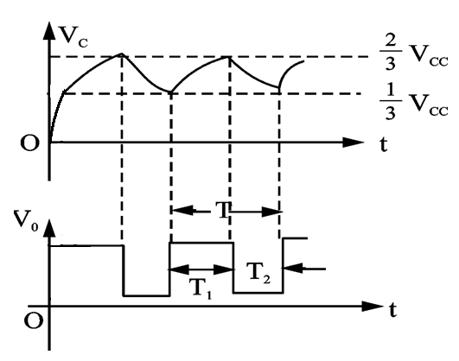
四、用555定时器接成的多谐振荡器
_{第} 多谐振荡器是一种自激振荡器，在接通电源以后，不需要外加触发信号
* 能自动地产生矩形脉冲。
章
脉 冲 波 形 的 产 生 与 整 形
Vcc
R1 R2
C放电
^{V}CO
V_{I1} R V_{O}
+
Vo
－
^{V}I2
S 555
V_{O}`
C
C充电

Slide 40
第九章
脉 冲 波 形 的 产 生 与 整 形
电路的振荡周期为T = (R₁ + 2 R₂)C ln 2
占空比为
_{q =} T1 ₌ R1 + R2
T
R₁ + 2 R₂

Slide 41






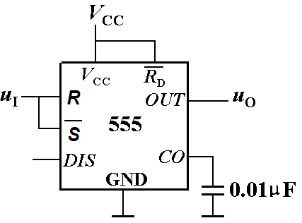
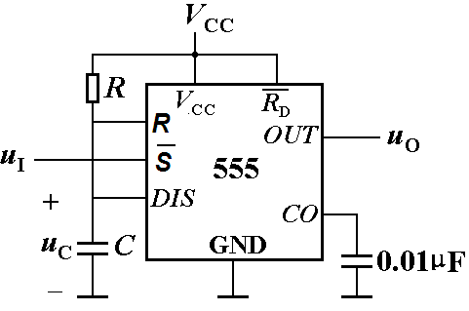
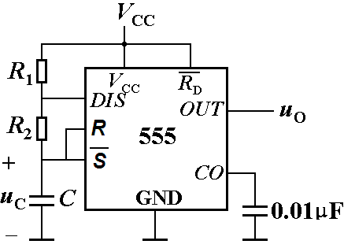
555 定时器构成的施密特触发器、单稳态触发 器和多谐振荡器典型电路
第九
^{章} 555 定时器构成的
555 定时器构成的 单稳态触发器
555 定时器构成的 多谐振荡器
脉 冲 波 形 的 产 生 与 整 形
施密特触发器

Slide 42

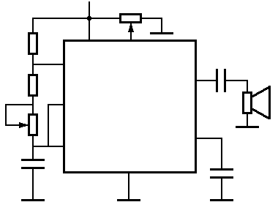
^{V}CC _{RP2}
[例] 指出右图中控制 扬声器鸣响与否和调节 音调高低的分别是哪个 电位器？若原来无声， 如何调节才能鸣响？欲 提高音调，又该如何调 节？
第九章
脉 冲 波 形 的
R
1
V’_{O} R
R_{D}
^{V}CC
R
OUT ⁺
2
555
^{R}P1
C
S
CO
GND
0.01 μF
^{产} 解：
调节 R_{P2} 可控制 R_{D} 为 0 或 1，从而控制振荡器工作，
生 与 整 形
因此能控制扬声器鸣响与否。
调节 R_{P2} 使触头左移至适当位置，可使 R_{D} = 1，扬 声器鸣响。
R₁、R₂、R_{P1} 和 C 共同构成定时元件，因此调节
R_{P1} 可调节音调高低。
欲提高音调，则应减小 R_{P1} ，因此触头应下移。

Slide 43
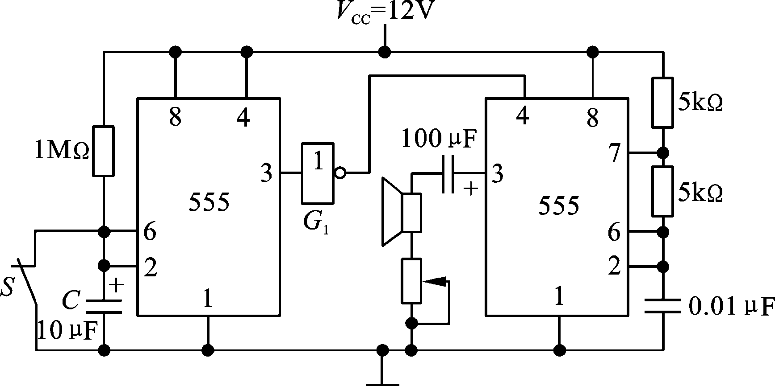
例：延迟报警器
第九章
脉 冲 波 形 的 产 生 与 整 形
(RD)
(R)
(S)
C充电

Slide 44
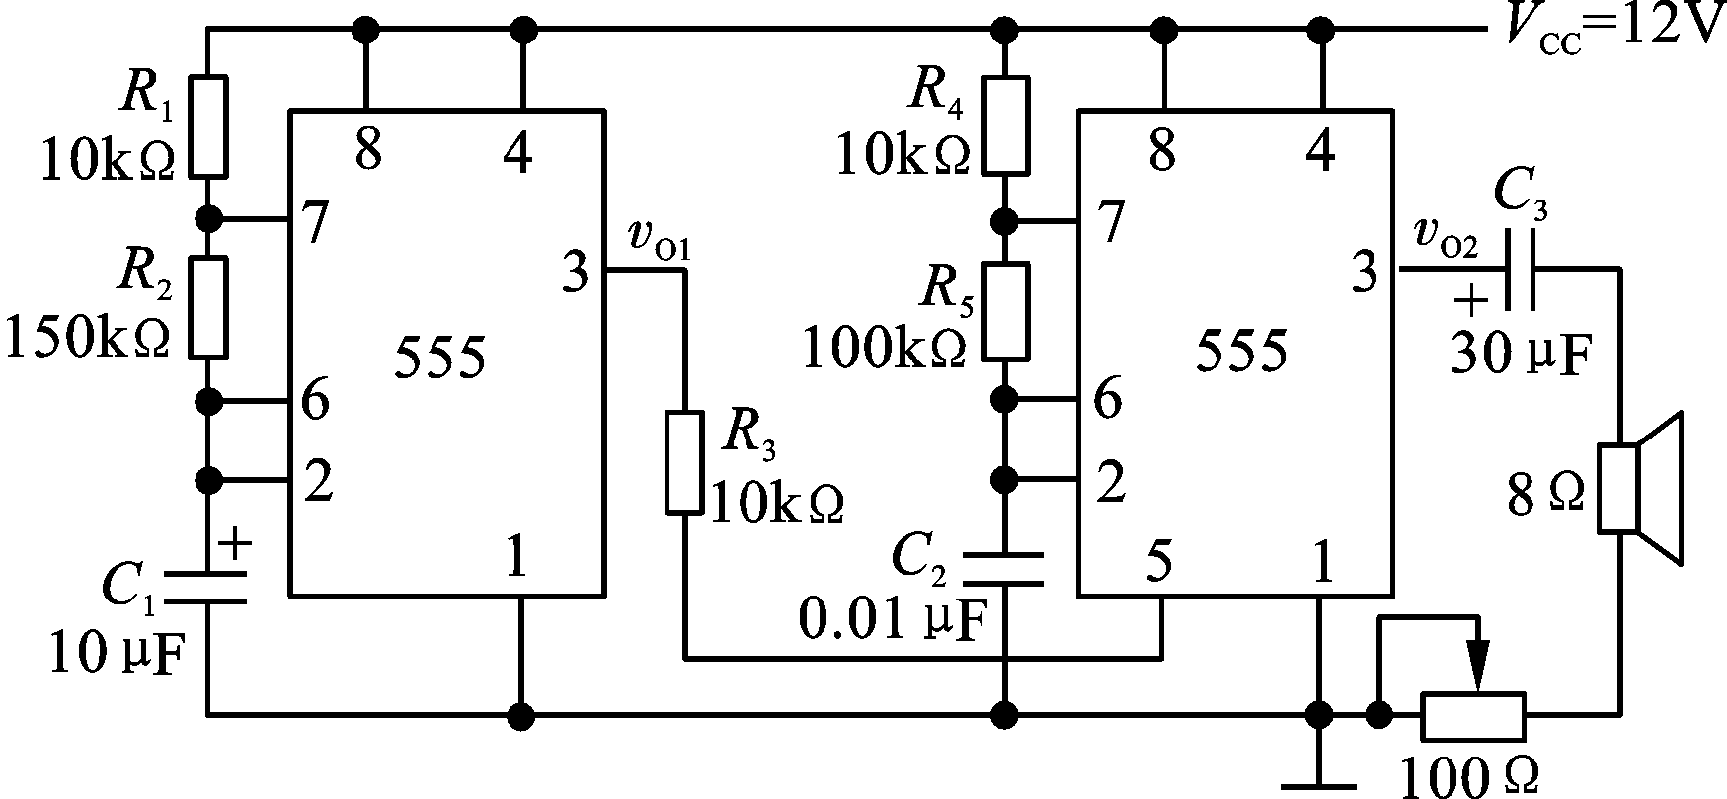
例 : 救护车扬声器发音电路
第九章
脉 冲 波 形 的 产 生 与 整 形

